Slide 1
KIỂM TRA BÀI CŨ
Câu 1: Ăngghen đã từng nói: “Trang bị lớn nhất của con người là….và….”. Trong dấu “…” đó là
A. Thật thà và khiêm tốn.
B. Khiêm tốn và giản dị.
C. Cần cù và siêng năng.
D. Chăm chỉ và tiết kiệm.
Câu 2: Bài hát “Đôi dép Bác Hồ có đoạn: Đôi dép đơn sơ, dôi dép Bác Hồ/ Bác đi từ ở chiến khu Bác về/Phố phường trận địa nhà máy đồng quê/Đều in dấu dép Bác về Bác ơi. Lời bài nói về đức tính nào của Bác.
A. Giản dị.
B. Tiết kiệm.
C. Cần cù.
D. Khiêm tốn.

Slide 2
Câu 3 : Biểu hiện của sống giản dị là?
A. Ăn nói ngắn gọn, dễ hiểu, lịch sự.
B. Ăn mặc gọn gàng, không lòe loẹt.
C. Sống hòa đồng với bạn bè.
D. Cả A,B,C.
Câu 4 : Biểu hiện của sống không giản dị là?
A. Chỉ chơi với người giàu, không chơi với người nghèo.
B. Không chơi với bạn khác giới.
C. Không giao tiếp với người dân tộc.
D. Cả A,B,C.

Slide 3
Câu 5: Sống giản dị là sống phù hợp với….của bản thân, gia đình và xã hội?. Trong dấu “…” đó là?
A. Điều kiện.
B. Hoàn cảnh.
C. Điều kiện, hoàn cảnh.
D. Năng lực.
Câu 6: Câu tục ngữ : Tốt gỗ hơn tốt nước sơn nói đến đức tính gì ?
A. Giản dị.
B. Tiết kiệm.
C. Chăm chỉ.
D. Khiêm tốn.

Slide 4
Câu 7: Tại trường em nhà trường có quy định đối với học sinh nữ không được đánh son khi đến trường. Tuy nhiên ở lớp em một số bạn nữ vẫn đánh son và trang điểm rất đậm khi đến lớp. Hành động đó nói lên điều gì?
A. Lối sống không giản dị.
B. Lối sống tiết kiệm.
C. Đức tính cần cù.
D. Đức tính khiêm tốn.
Câu 8: Nhà bạn B rất nghèo nhưng bạn B luôn ăn chơi đua đòi và đòi mẹ phải mua cho chiếc điện thoại Iphone thì mới chịu đi học. Em có nhận xét gì về bạn B?
A. Bạn B là người sống xa hoa, lãng phí.
B. Bạn B là người vô tâm.
C. Bạn B là người tiết kiệm.
D. Bạn B là người vô ý thức.

Slide 5
Câu 9: Sống giản dị có ý nghĩa như thế nào đối với mỗi người ?
A. Được mọi người yêu mến, cảm thông và giúp đỡ.
B. Được mọi người chia sẻ khó khăn.
C. Được mọi người yêu mến.
D. Được mọi người giúp đỡ.
Câu 10: Đối lập với giản dị là?
A. Xa hoa, lãng phí.
B. Cần cù, siêng năng.
C. Tiết kiệm.
D. Thẳng thắn.

Slide 6





Bài 2: TRUNG THỰC

Slide 7


I.Truyện đọc
“ SỰ CÔNG MINH, CHÍNH TRỰC
CỦA MỘT NHÂN TÀI”

Slide 8


Bra-man-tơ đã đối xử với Mi-ken-lăng-giơ như thế nào?
Vì sao Bra-man-tơ có thái độ như vậy?
Mi-ken-lăng-giơ có thái độ như thế nào?
Vì sao Mi-ken-lăng-giơ xử sự như vậy?
Theo em ông là người như thế nào?

Slide 9

Câu 1: Tìm những biểu hiện tính trung thực trong học tập?
Câu 2: Tìm những biểu hiện tính trung thực trong quan hệ với mọi người.
Câu 3: Biểu hiện tính trung thực trong hành động

Slide 10
Câu 1: Tìm những biểu hiện tính trung thực trong học tập?
- Ngay thẳng, không gian dối đối với thầy cô.
- Không nhìn bài bạn
- Không lấy đồ dùng học tập của bạn

Slide 11
Câu 2: Tìm những biểu hiện tính trung thực trong quan hệ với mọi người.
Không nói xấu, đổ lỗi cho người khác.
Dũng cảm nhận khuyết điểm.
Không tranh công với người khác.

Slide 12
Câu 3: Biểu hiện tính trung thực trong hành động.
Bênh vực.
Bảo vệ cái đúng.
Phê phán việc làm sai.

Slide 13


1. Thế nào là trung thực?
Là luôn luôn tôn trọng sự thật, tôn trọng lẽ phải, tôn trọng chân lý.

Slide 14
1. Nêu biểu hiện hành vi thiếu trung thực ?
2. Người trung thực thể hiện hành động tế nhị, khôn khéo ntn ?
3. Không nói đúng sự thật mà vẫn là hành vi trung thực. Cho ví dụ.
1. Dối trá, xuyên tạc, bóp méo sự thật, ngược lại chân lý.
2. Không phải điều gì cũng nói ra, chỗ nào cũng nói, không phải nghĩ gì là nói.
3. Che dấu sự thật có lợi cho XH : Bác sĩ không nói thật bệnh tật của bệnh nhân, nói dối kẻ địch, kẻ xấu...

Slide 15
2. Biểu hiện của trung thực?
Sống ngay thẳng, thật thà và dám
dũng cảm nhận lỗi khi mắc khuyết điểm.

Slide 16


3.Ý nghĩa của trung thực?
+ Là đức tính cần thiết và quý báu.
+ Nâng cao phẩm giá, làm lành mạnh các mối quan hệ xã hội.
+ Được mọi người tin yêu, kính trọng.

Slide 17
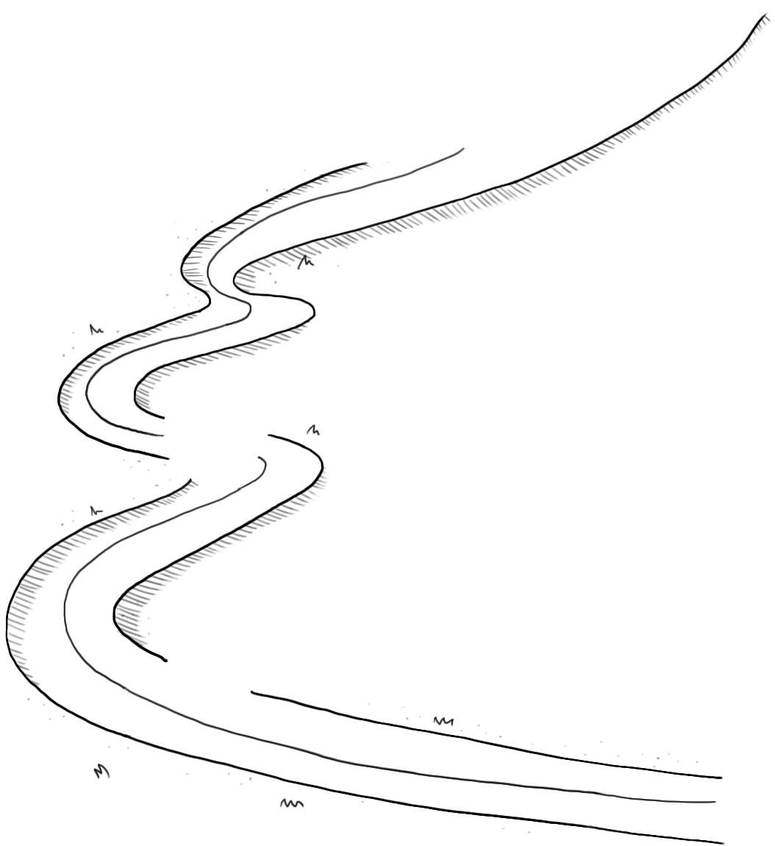
Em sẽ làm gì để rèn luyện tính trung thực?
Không nói dối, không gian lận trong học tập cũng như trong cuộc sống; thẳng thắn, không che dấu khuyết điểm của mình cũng như của bạn...

Slide 18
Tình huống Hôm qua, Long mải đi chơi, quên chưa sưu tầm tranh, ảnh phục vụ cho bài học. Sáng nay đến lớp Long mới nhớ ra và rất lo lắng… Câu hỏi: 1. Theo em bạn Long có thể có những cách giải quyết như thế nào ? 2. Nếu em là bạn Long em sẽ làm gì ? Vì sao ?

Slide 19

Em sẽ làm gì nếu: a) Em không làm được bài trong giờ kiểm tra ? b) Em bị điểm kém nhưng cô giáo lại ghi nhầm vào sổ là điểm giỏi ? c) Trong giờ kiểm tra bạn ngồi bên cạnh em không làm được bài và cầu cứu em ?

Slide 20
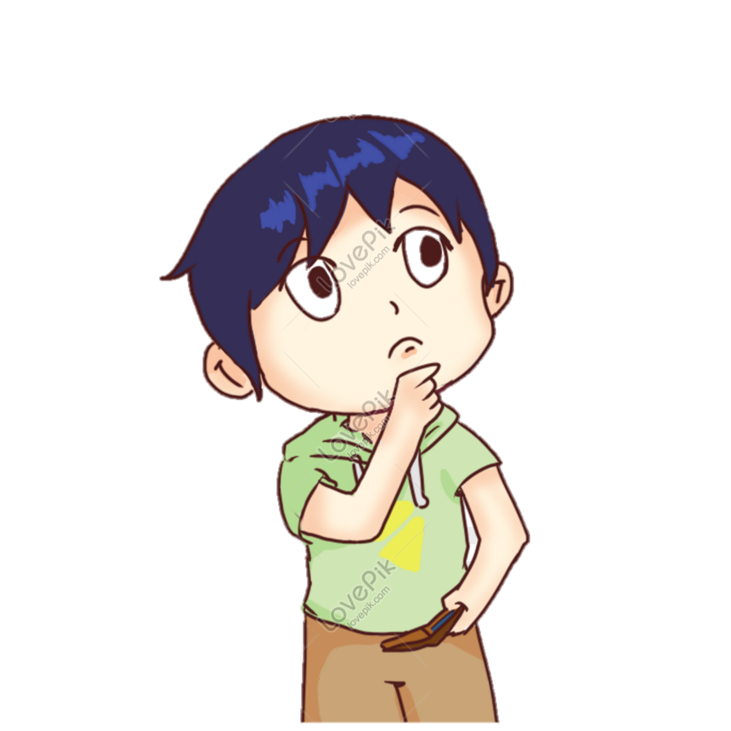
Đã bao giờ em thiếu trung thực trong học tập chưa? Nếu có bây giờ nghĩ lại em thấy thế nào ? Em sẽ làm gì nếu gặp những tình huống tương tự như vậy ?

Slide 21
DẶN DÒ
1/ Học bài 2
2/ Làm bt còn lại trong SGK/ 5
3/ Soạn trước bài 3: Tự trọng.

